Slide 1

中财推广示范
——项目过程网络管理培训
江西林科网
www.jxlytech.cn

Slide 2

江西林科网介绍
林改资金专栏介绍
目录
如何建立项目主页
如何报送项目动态
联络与交流

Slide 3


江西林科网介绍
江西林科网——符合政府网站要求的现代网站
江西林科网
政务信息
数据平台
集约平台

Slide 4

数据平台包括哪些数据
大数据就是大家写的数据
数据
基础数据
专项数据
单位内容
基本情况、正式报道、手机报道
个人内容
基本情况、个人文集、手机随记
公共资讯
新闻、评论、研究、分类信息、副刊

Slide 5

数据平台包括哪些数据
建立信息系统，多点采集数据
数据
专项数据
工作成绩汇总
基础数据
关键数据监测
价格行情指数
其他专项数据

Slide 6

林改资金专栏介绍
中财推广示范项目专项数据平台
承担单位
宣传
江西林科
林改资金专栏
公众
管理
查阅与监督
宣传
参加单位

Slide 7
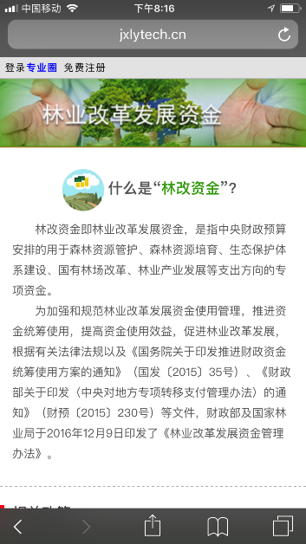
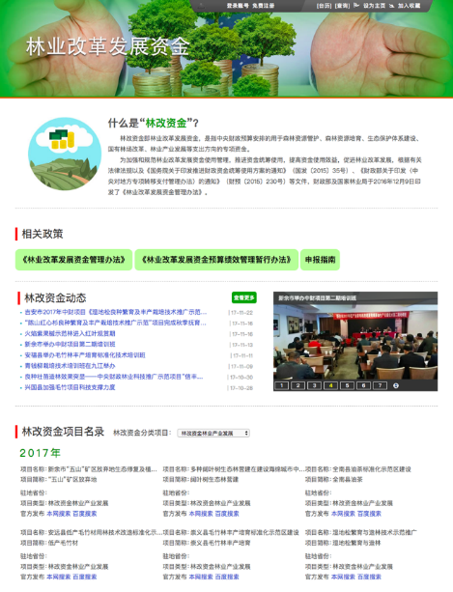
林改资金专栏介绍

Slide 8
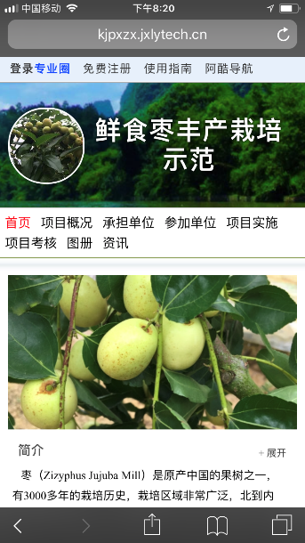
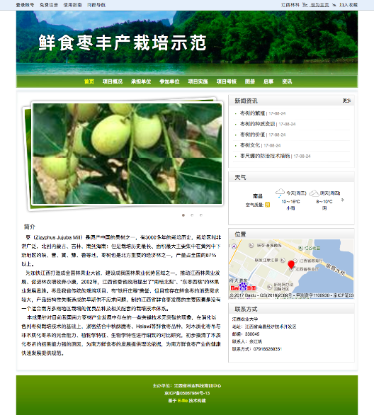
林改资金专栏介绍

Slide 9
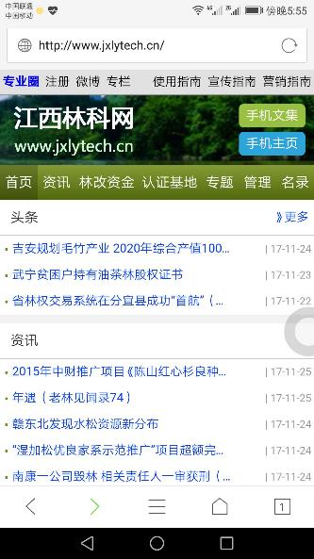
江西林科网手机网的访问方法
方法一：在手机浏览器中输入江西林科网的网址http://www.jxlytech.cn/，或者在浏览器搜索栏中搜索“江西林科网”，即可进入到手机网界面

Slide 10
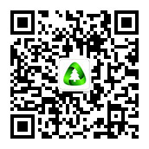
江西林科网手机网的访问方法
方法二：关注“林业产业论坛”微信公众号

Slide 11
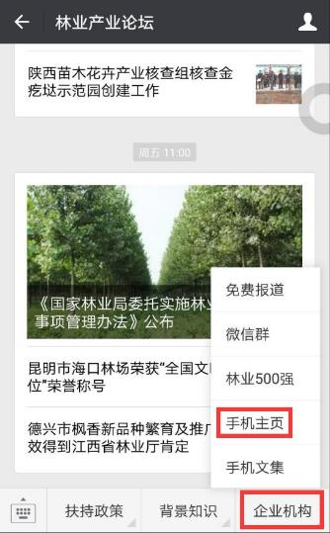
江西林科网手机网的访问方法
点击“企业机构”，选择：手机主页

Slide 12
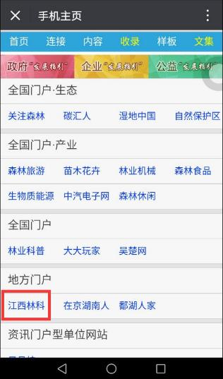
江西林科网手机网的访问方法
在“地方门户”中选择“江西林科”

Slide 13


注册项目账号
打开江西林科网（http://www.jxlytech.cn）
点击顶部的“免费注册”
注册账号

Slide 14
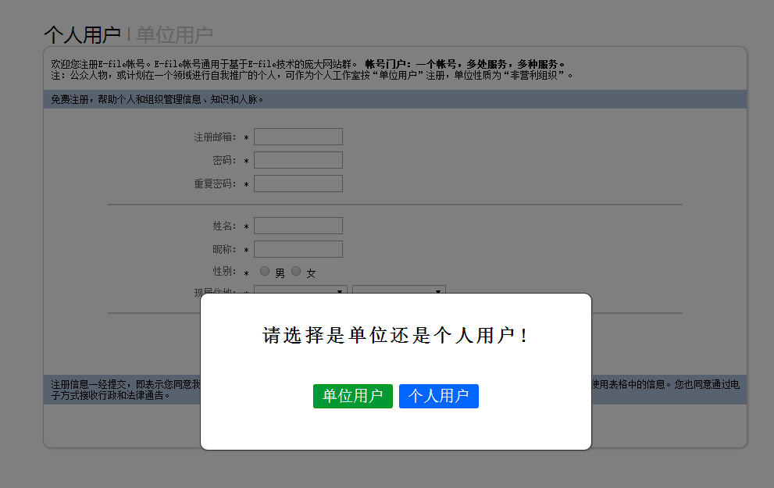
注册项目账号
选择单位用户

Slide 15
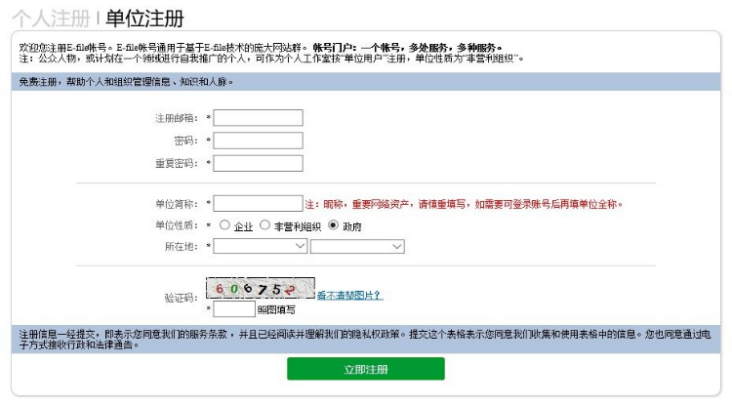
注册项目账号
填写项目简称
全部填完点击“立即注册”

Slide 16
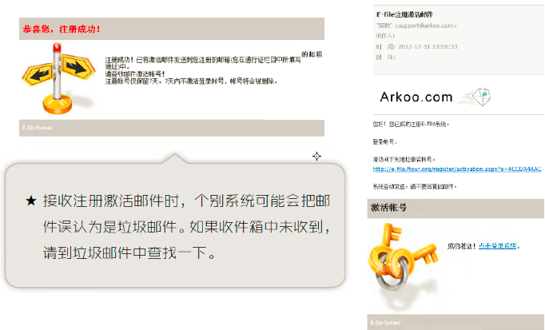
注册项目账号
注册后，到注册邮箱中接收激活邮件。
点击激活链接，激活登录。

Slide 17
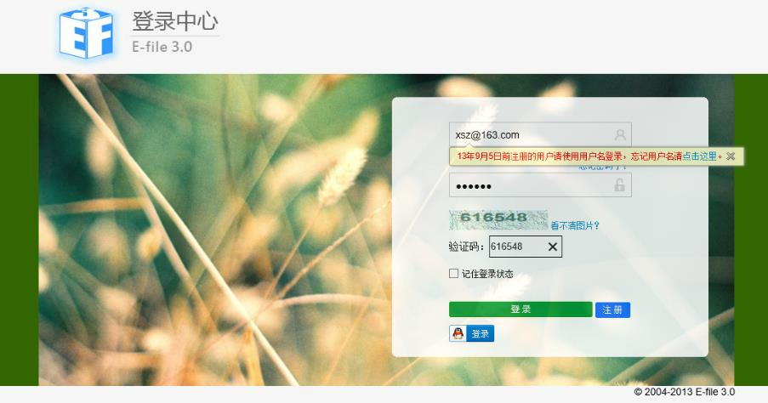
注册项目账号
点击网站首页顶部的“登录账号”链接。
填写“邮箱”、“密码”和“验证码”，点击“登录”。

Slide 18
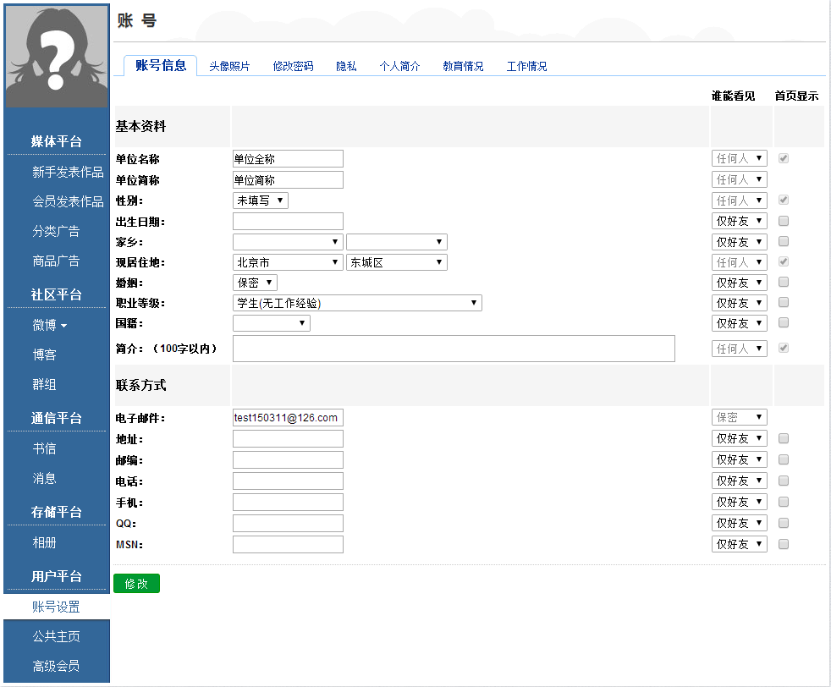
注册项目账号
2.填入项目全称
3.点击“修改”
1.进入账号设置

Slide 19
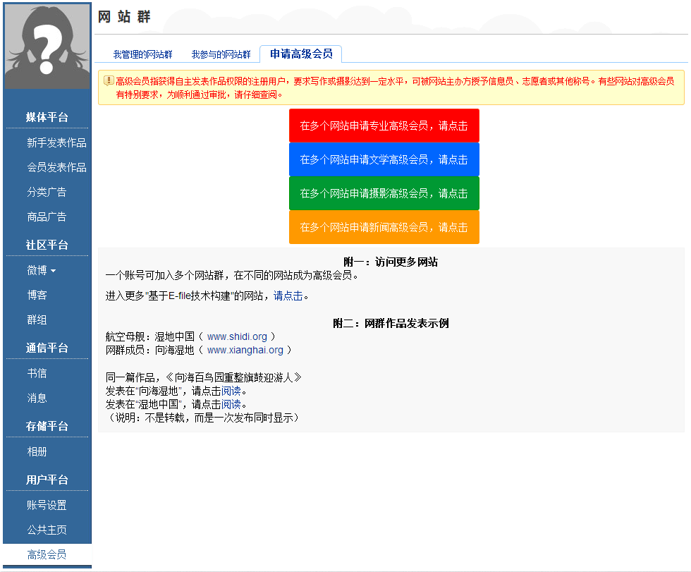
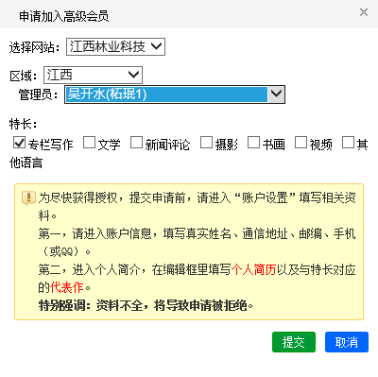
申请高级会员
2.申请高级会员
默认为“江西林业科技”
申请成功后，可联系网站编辑，以尽快通过审批，获得高级会员权限，才能进行下一步操作。
3.随意勾选特长
申请高级会员
4.点击“提交”
1.点击“高级会员”

Slide 20
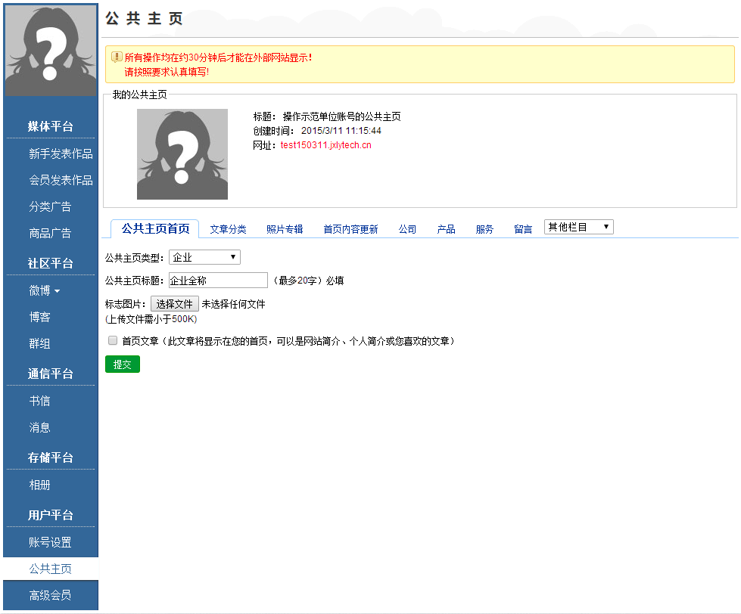
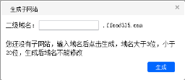
生成项目主页
2.设置公共主页的域名，即网址，只能使用半角英文及数字，生成后不可修改
3.点击“生成”
1.点击“公共主页”

Slide 21
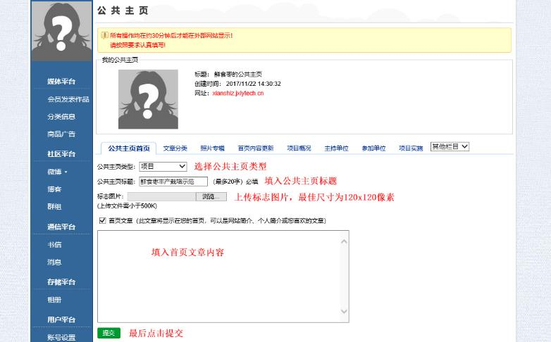
填充主页信息
点击 “公共主页首页”，填入相关信息
1.公共主页类型选择“项目”
2.公共主页标题为项目全称
3.勾选首页文章，填入项目简介
4.点击“提交”

Slide 22
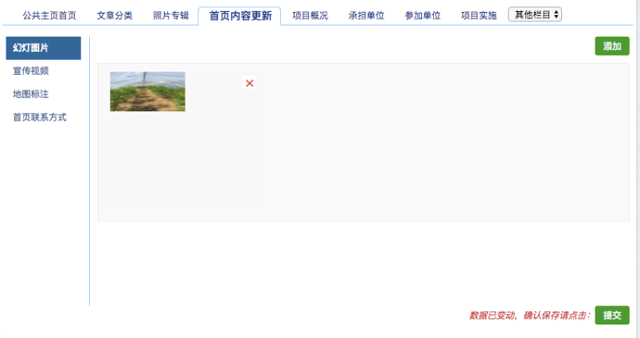
填充主页信息
3.点击“添加”选取主页首页轮播图片
1.点击“首页内容更新”
2.点击“幻灯图片”
最多可设置10张图片
4.点击“提交”保存修改

Slide 23
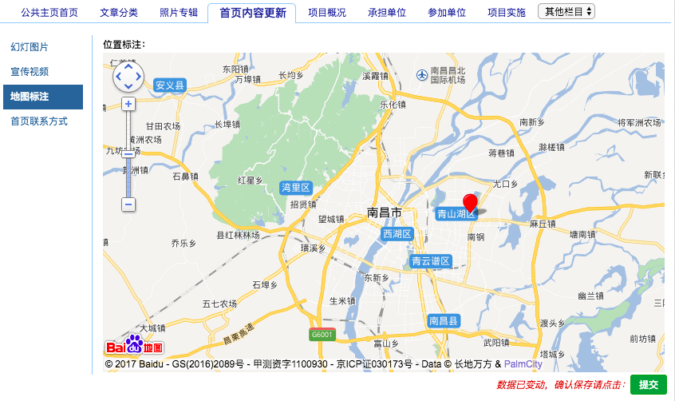
填充主页信息
1.点击“地图标注”
2.点击地图上的项目所在地
3.点击“提交”保存修改

Slide 24
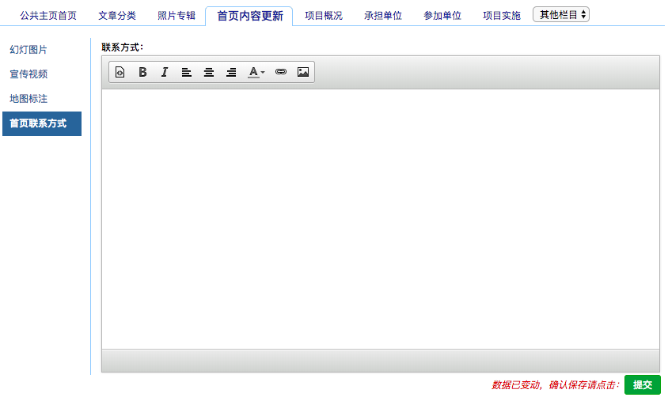
填充主页信息
1.点击“首页联系方式”
2.填入联系方式
3.点击“提交”保存修改

Slide 25
填充项目信息
分别点击“项目概况”、“承担单位”、“参加单位”、“项目实施”、“项目考核”等栏目，填入内容
项目考核在其他栏目的下拉菜单里
项目概况下填报：成果概况（入库号）、项目建设内容、地点与规模
项目实施下填报：项目实施年度计划、项目实施完成情况
项目考核下填报：项目建设考核目标（主要经济技术指标）
可插入图片、超链接
每次填完一个栏目内容，都要点击提交保存

Slide 26
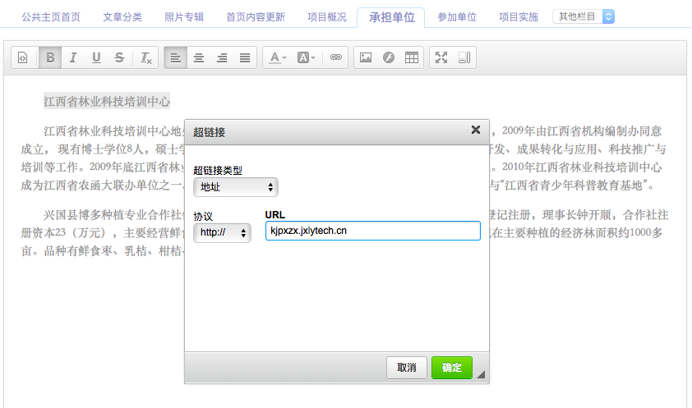
填充项目信息
如果承担单位或参加单位生成了单位主页，可在项目主页对应栏目中添加相关单位的主页链接
2.点击“插入/编辑超链接”
1.选中单位名称
3.输入该单位主页地址
4.点击“确定”

Slide 27
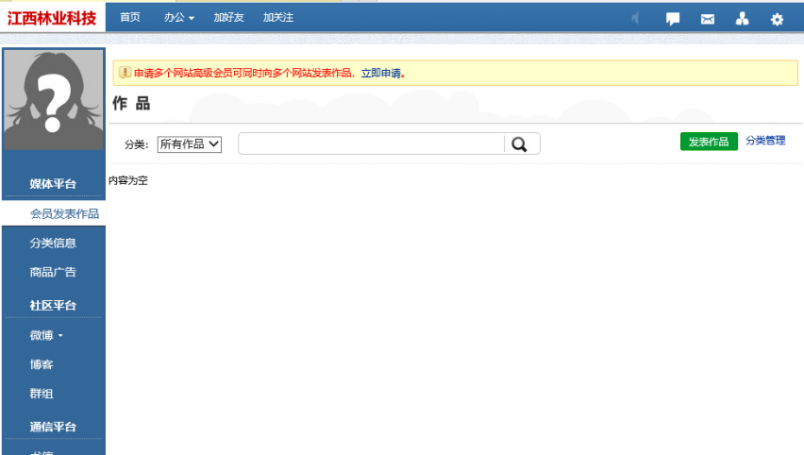
报送项目动态
2.点击“发表作品”
1.点击“会员发表作品”

Slide 28
报送项目动态
1.输入标题
2.输入正文
3.如果是转载，需要填入原作者及原发布媒体，否则选原创
4.点击“公开发表我的作品”

Slide 29
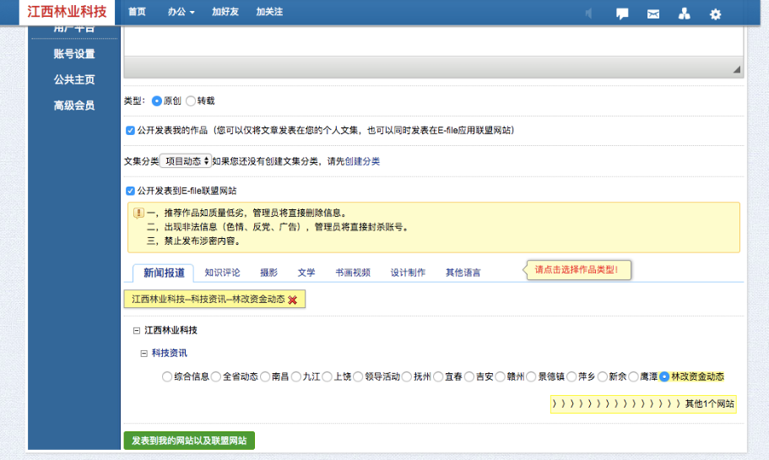
报送项目动态
5.选择“新闻报道”
6.选择”林改资金动态”
7.食品相关项目可同时发布到森林食品网
8.点击发表

Slide 30
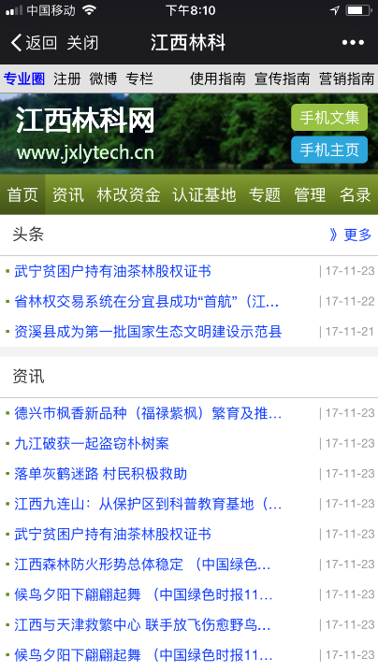
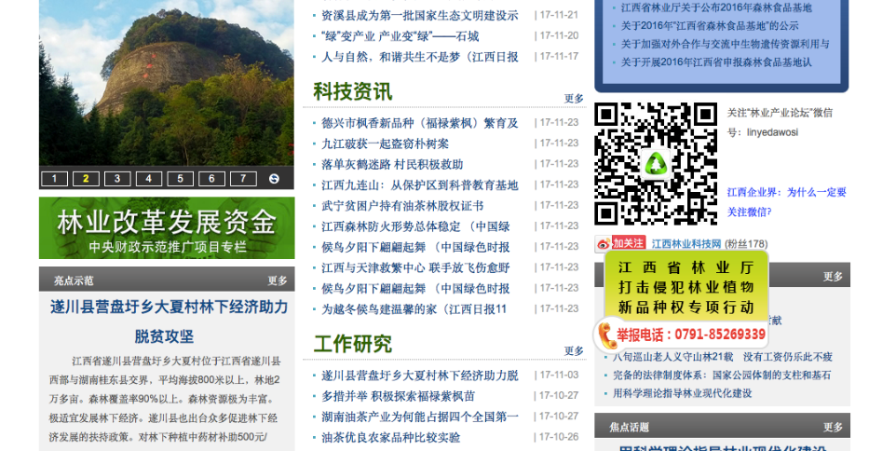
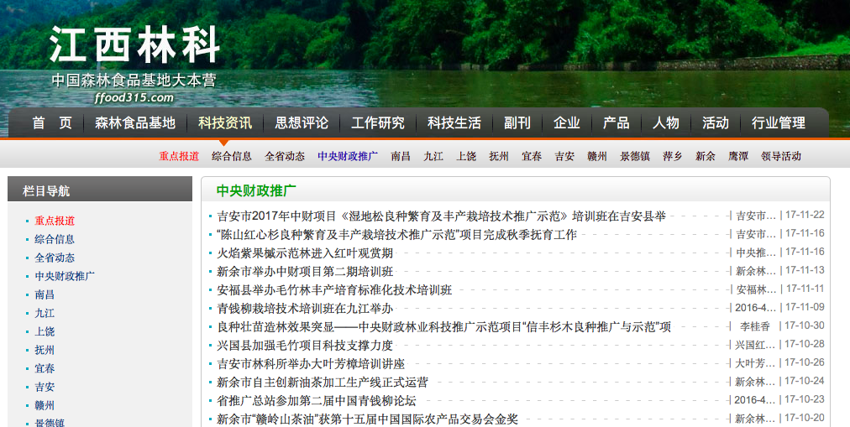
从哪找到项目？

Slide 31

联络与交流
QQ群：江西林业科技推广项目 530749961
联系总编：张旖旎
手机：13911826791
QQ：940257810
邮箱：940257810@qq.com
微信号：zhangyini6791

Slide 32

谢 谢！

